Slide 1
La Boite

Slide 2
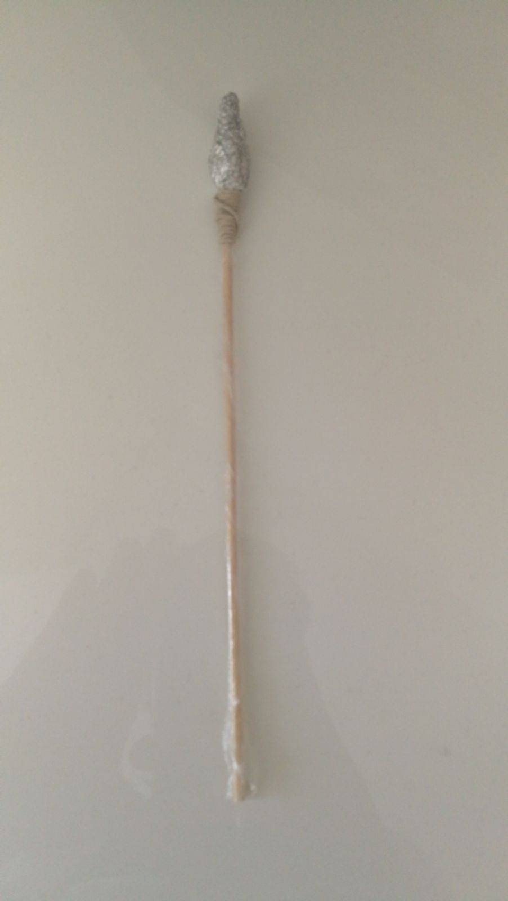
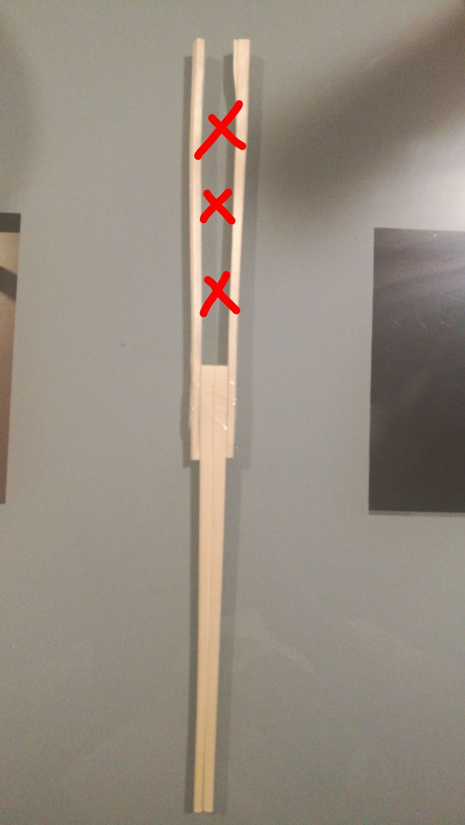
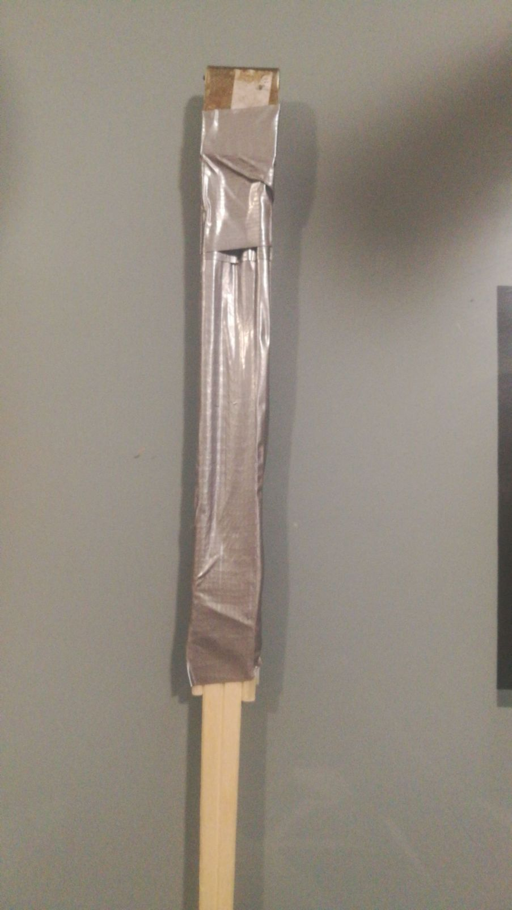
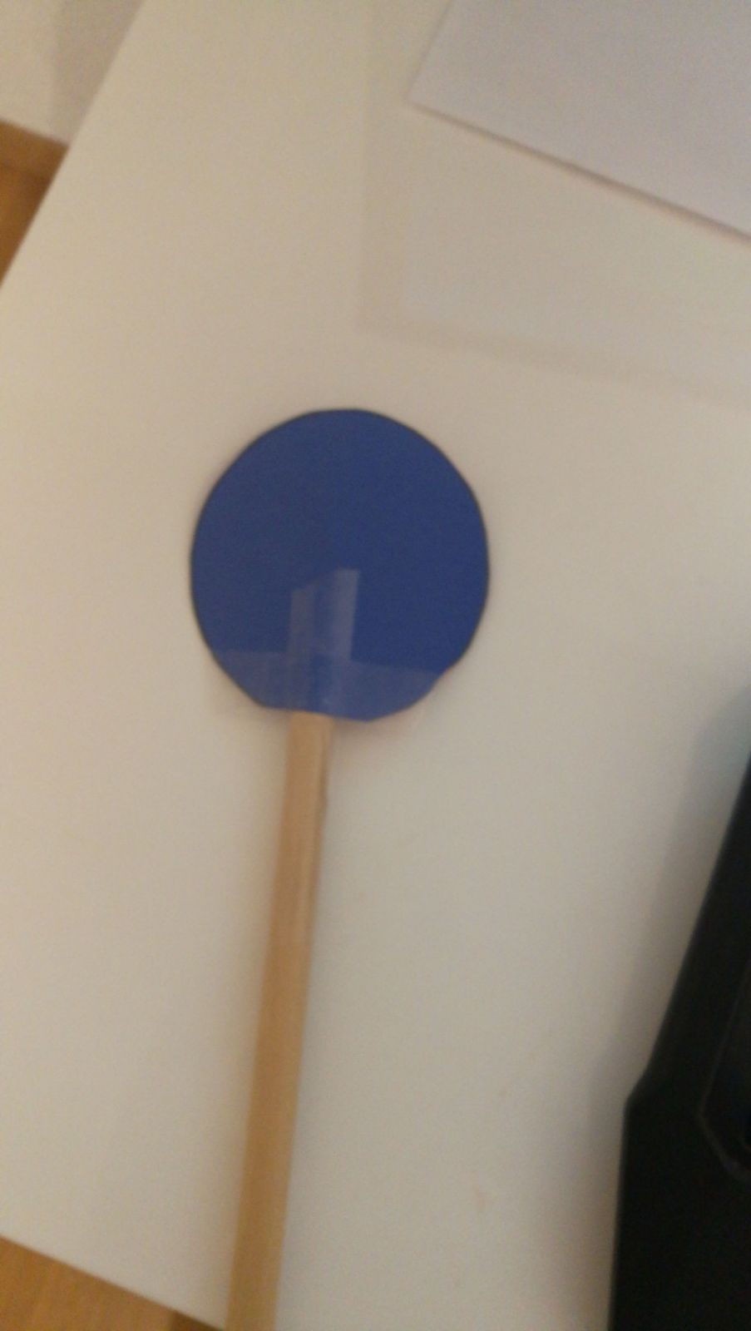
La Baguette

Slide 3
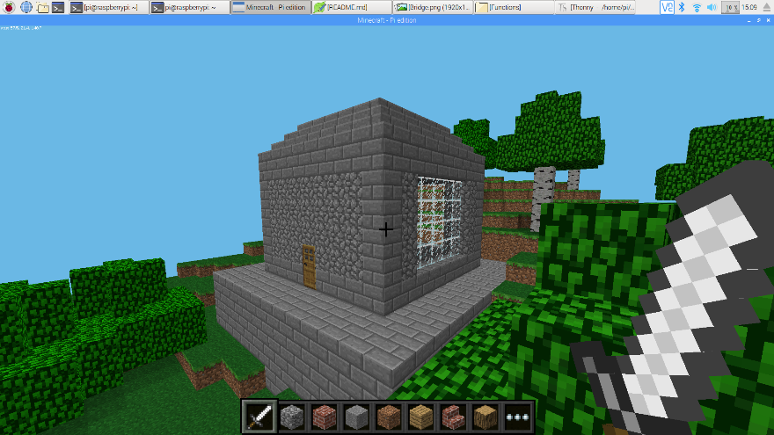
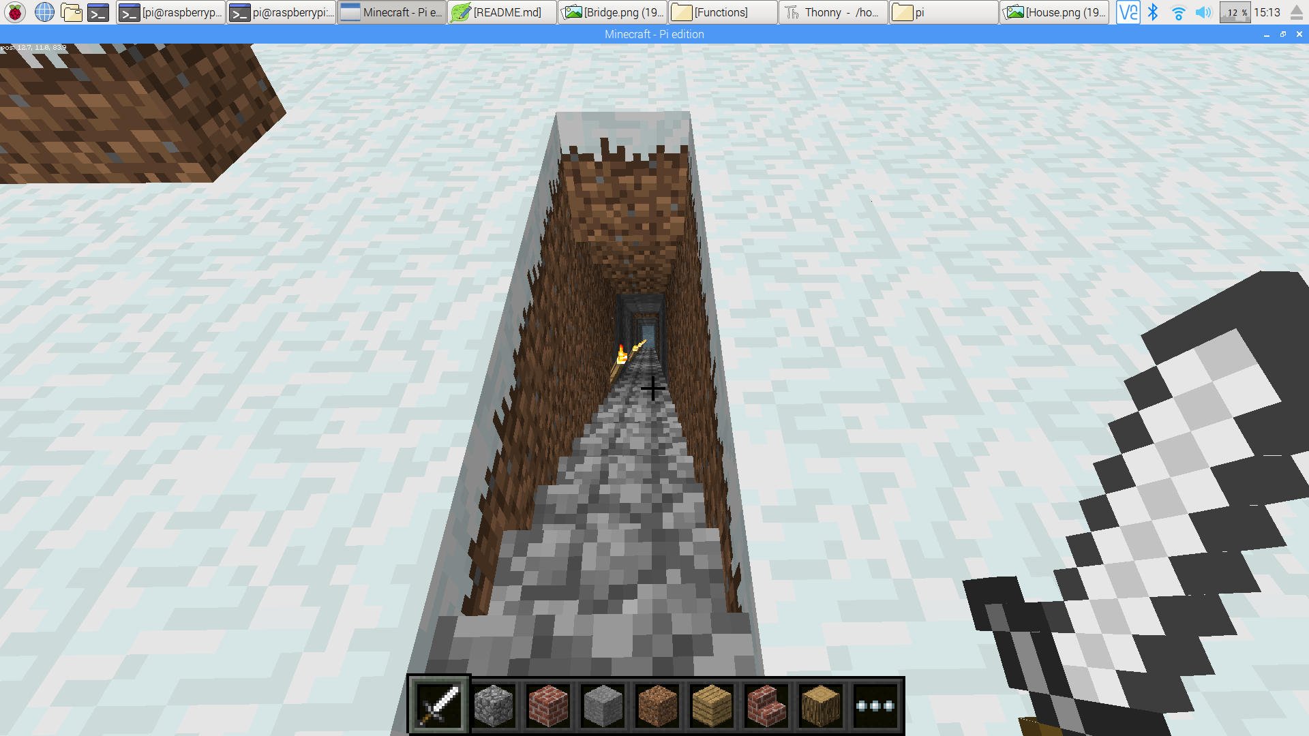
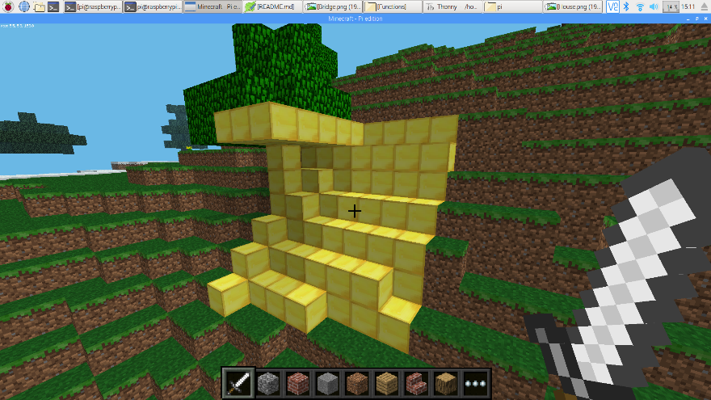
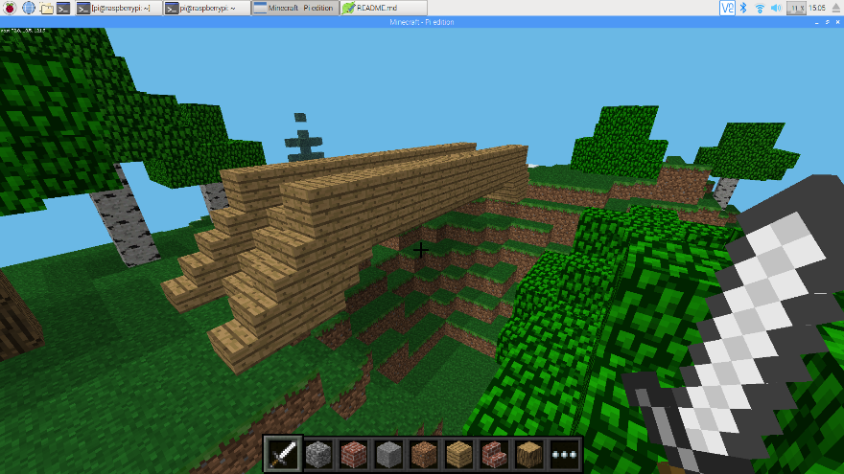
Les Fonctions
House
Mine
Midas
Bridge

Slide 4
House
Paramètres:
Matériaux:
Pierre
Bois
Tailles:
Petit
Grand

Slide 5
Mine
Paramètres:
Directions:
Nord
Sud
Tailles:
Petit
Grand

Slide 6
Midas
Paramètres:
Matériaux:
Or
TNT
Tailles:
Petit
Grand

Slide 7
Bridge
Paramètres:
Matériaux:
Bois
Pierre

